Slide 1
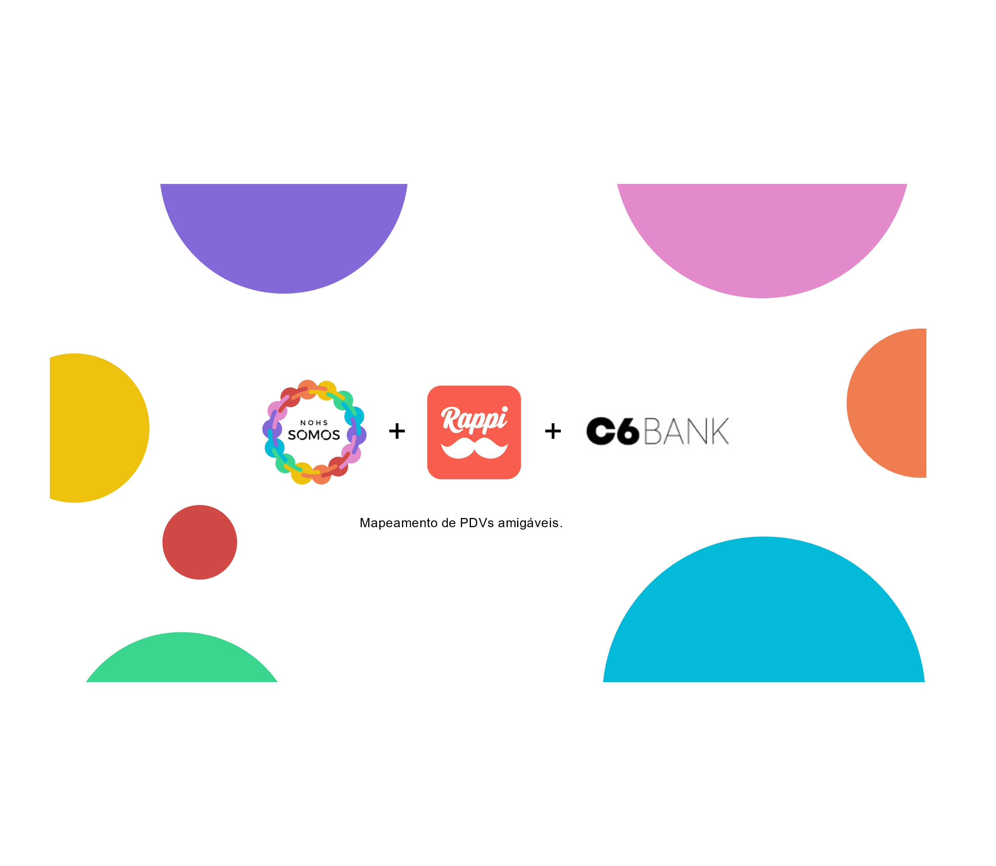

Slide 2
A Nohs Somos:
Uma startup de impacto social sem divisão de lucros, com objetivo de promover o bem-estar da comunidade LGBTI+
e auxiliar as empresas a melhorarem sua gestão inclusiva.
Desde 2019 a Nohs Somos gerou mais de 35 mil impactos no Brasil através de ações em eventos, sensibilizações nas empresas e ações no meio urbano. Além de 1.2mi de presença digital em 2020
Em 30d você assiste o #mapalgbti: https://bit.ly/3fP1eey

Slide 4
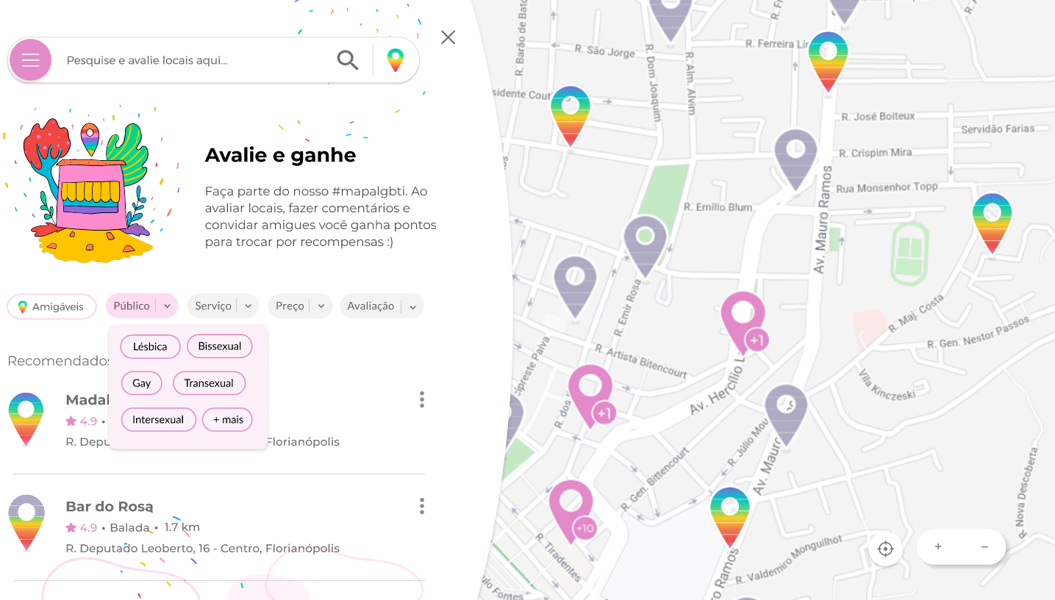
Lançamento #mapalgbti maio/2021
Parceiros:

Slide 5
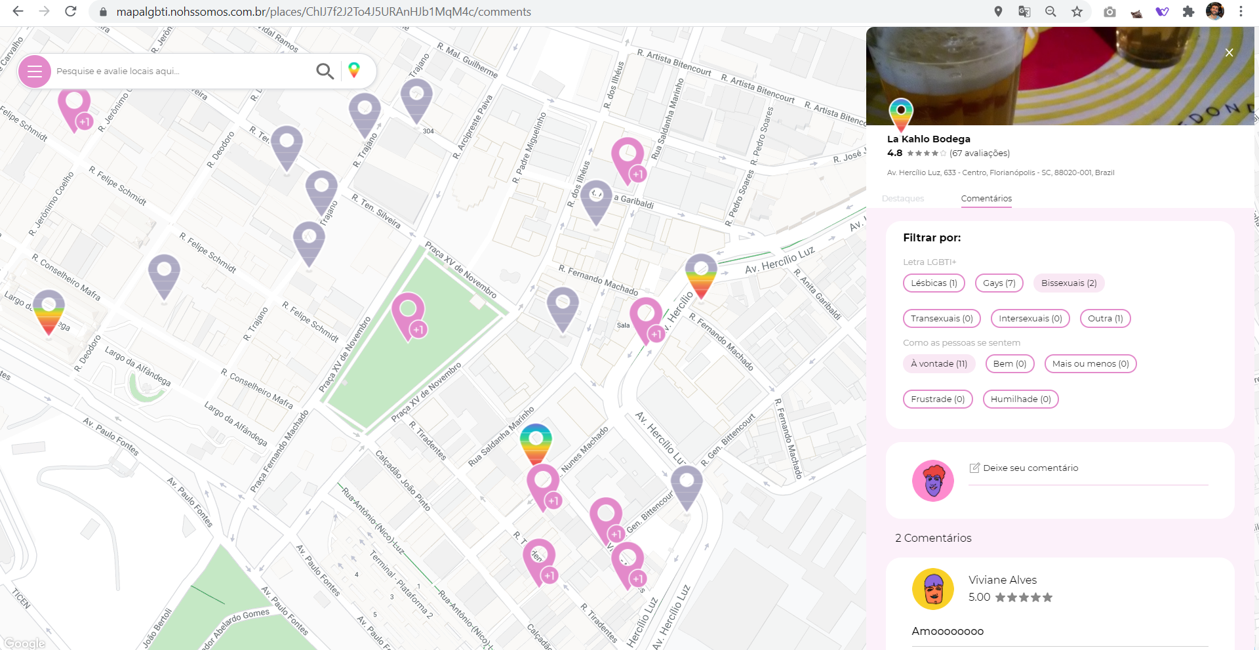
Lançamento #mapalgbti maio/2021
Lugares amigáveis:
Metodologia única no mercado,
em parceria com a UFSC;
O Sistema de avaliação mede
a qualidade do produto/serviço e
os valores de quem vende, de
acordo com a amicabilidade lgbti+
Organização dos dados da
comunidade LGBTI+;
Mínimo de 10 avaliações para
gerar uma nota;
Notas de acordo com orientação
E identidade de gênero;
Com este projeto, a Ambev atua
em parceria na nossa meta de
impactor 15k lgbtis
na decisão da busca por lugares
Amigáveis em 2021;

Slide 6
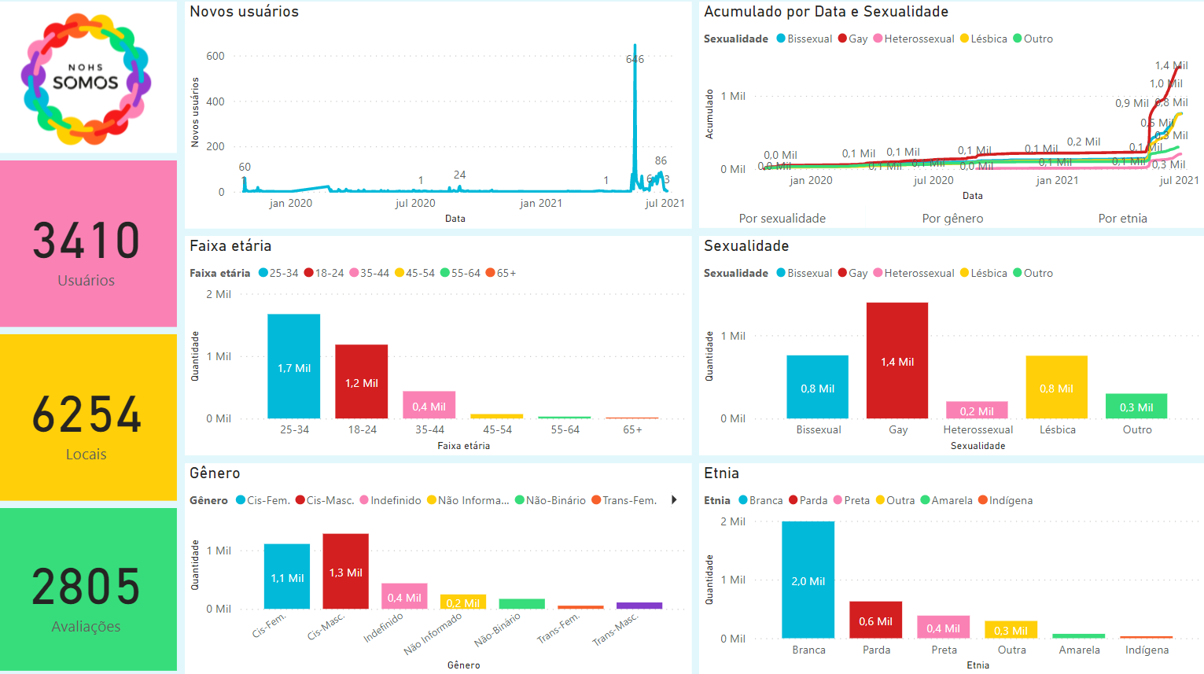
Impacto atual #mapalgbti de 14 à 23/07
Principais indicadores:
- Cadastros: 3807 pessoas
- Locais avaliados: 3.082k
- Média Lugares avaliados: 4.52 (de 0 a 5)
- Cidades: 600
- 15% fora do país
- CAC: R$ 3
- Conversão: 25%
- Visualizações: 110k
- 15% dos locais avaliados são hotéis
3807
3082
3082

Slide 7
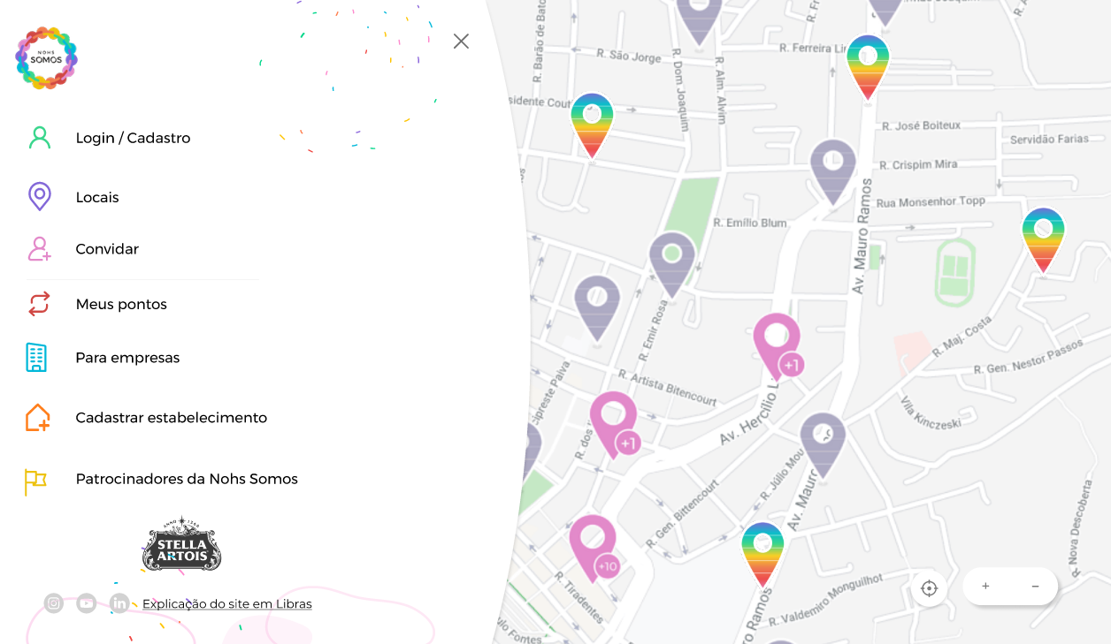
Ambev
- Patrocinadora (Stella);
- Mapeamento – PDVs amigáveis + Compartilhamento de dados;
- MKT – Cobranding (Beats + Stella);
- Canal direto com a comunidade (banco de talentos).

Slide 8
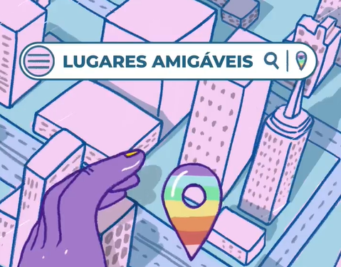
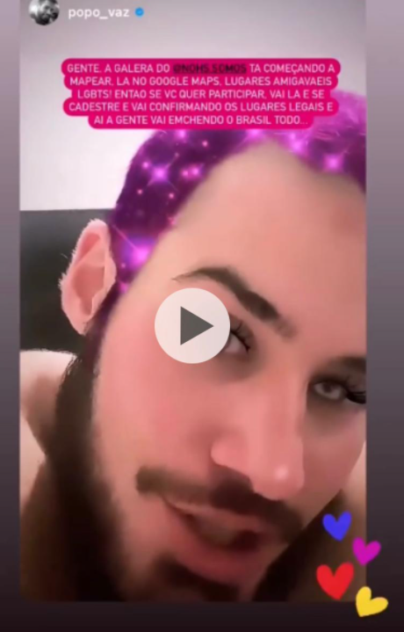
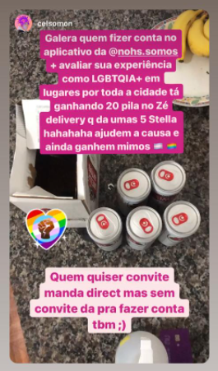
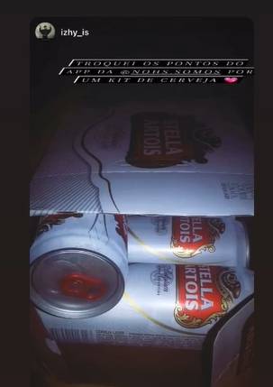
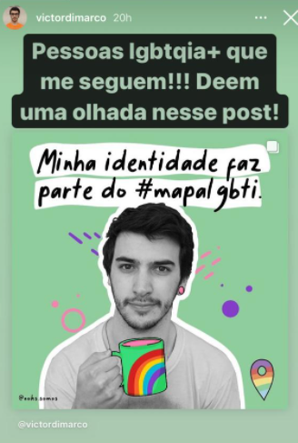
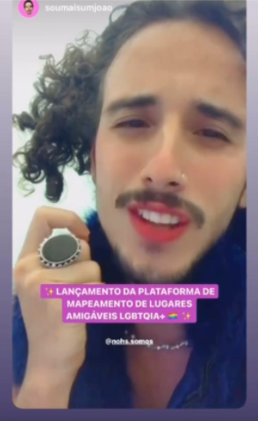

Slide 9
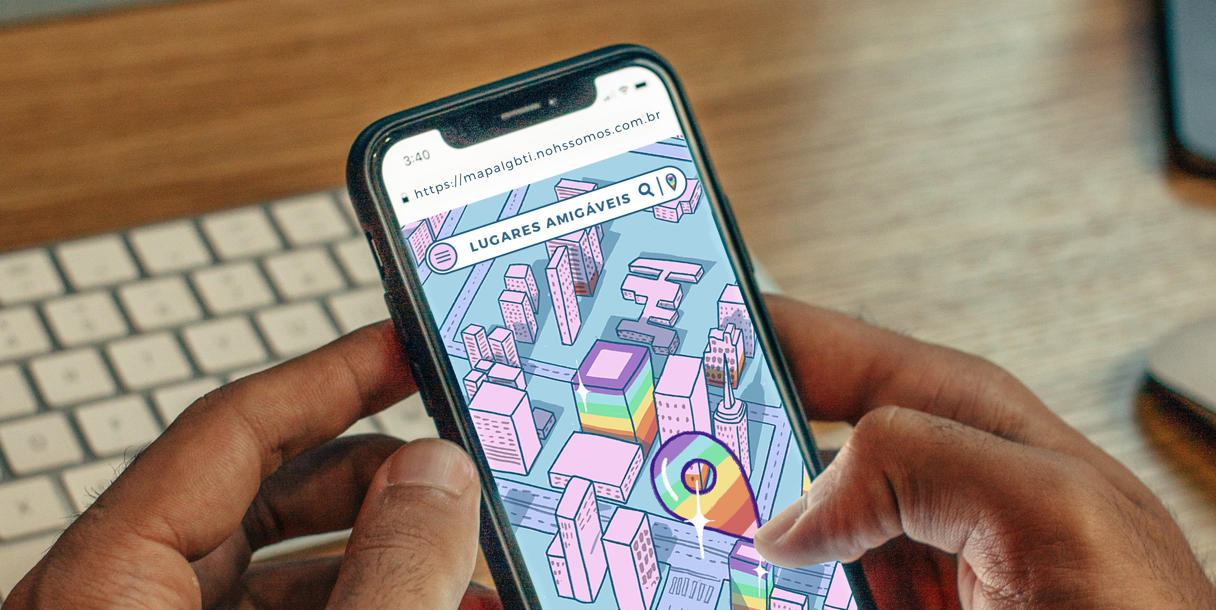
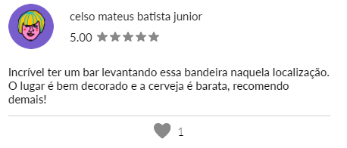
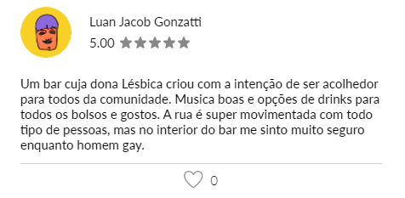
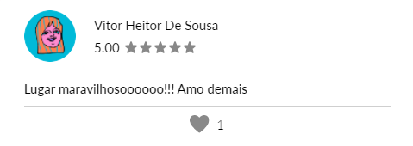
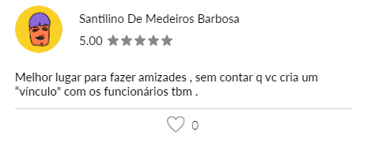

Slide 10
vantagem competitiva

Slide 11
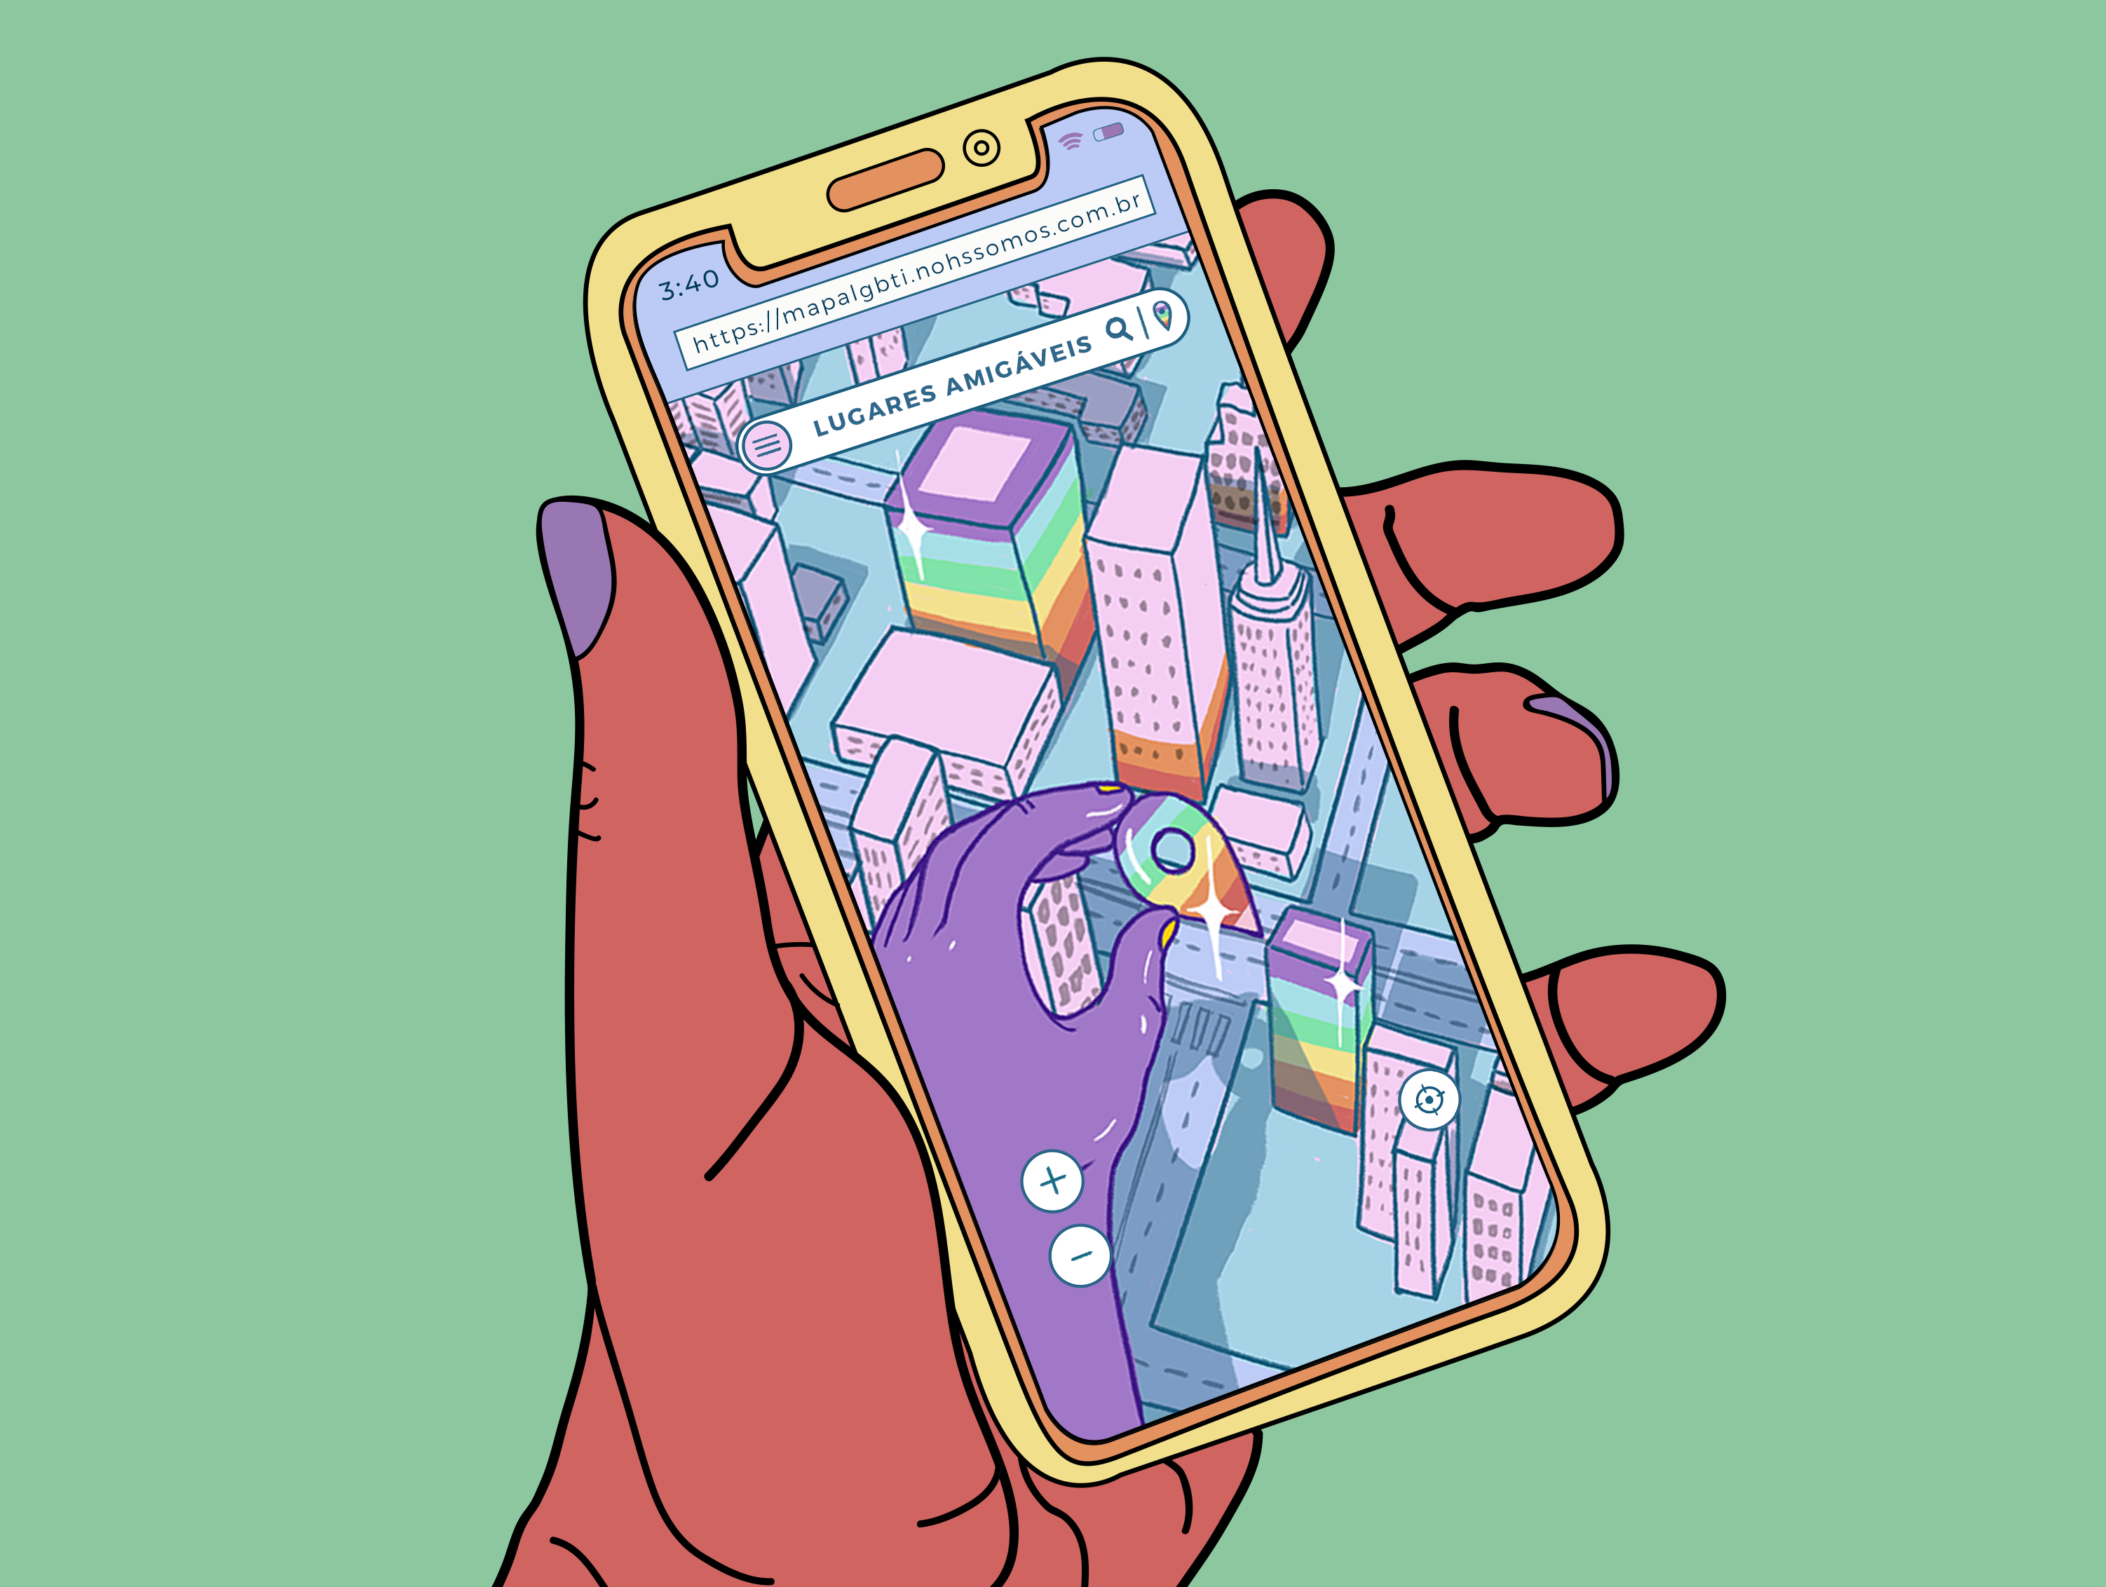
Próximos passos: 2021/02 - Foco na popularização do #mapalgbti; App: - Funcionalidade serviços amigáveis; - Funcionalidade comunidades (rede social).
2022 - Transações online.

Slide 12
Próximos passos: 2021/02 - Foco na popularização do #mapalgbti; App: - Funcionalidade serviços amigáveis; - Funcionalidade comunidades (rede social).
2022 - Transações online.

Slide 13
METAS 2021
A Nohs Somos almeja até o final do ano popularizar o “#mapalgbti”, trabalhando com as mídias e influenciadores parceiros, investimento em MKT, construindo um caminho Seguro para a população LGBTI+
15K
10K
1k
Lgbtis+ impactades
avaliações
Lugares amigáveis
Não está sendo computada a possibilidade de viralização da plataforma. Com isso podemos chegar a 100K cadastros
As avaliações podem ser feitas em todo o território nacional. Plataforma altamente escalonável.
A plataforma pode ser usada em todo o páis, contudo, nosso foco inicial será na região Sul e Sudeste.

Slide 14
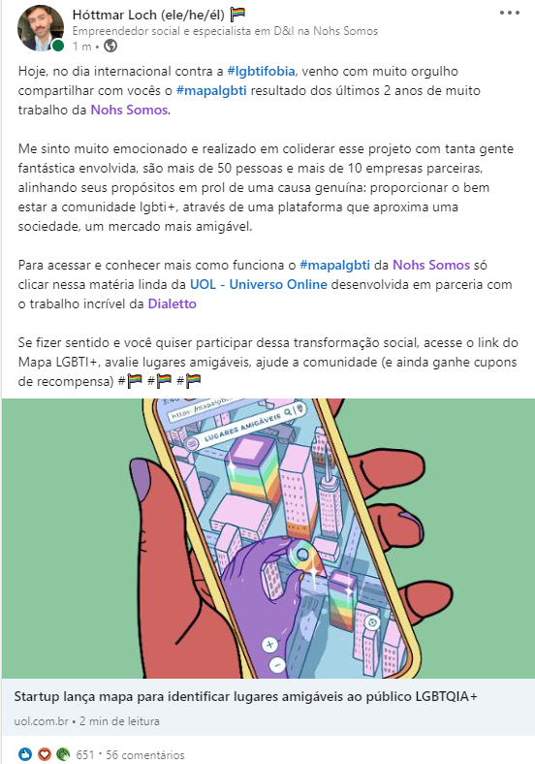
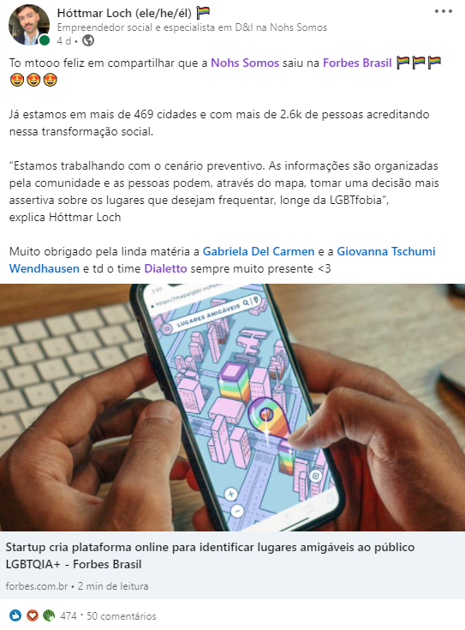
Clique aqui e confira a matéria da Forbes
Clique aqui e confira a matéria da Uol

Slide 15
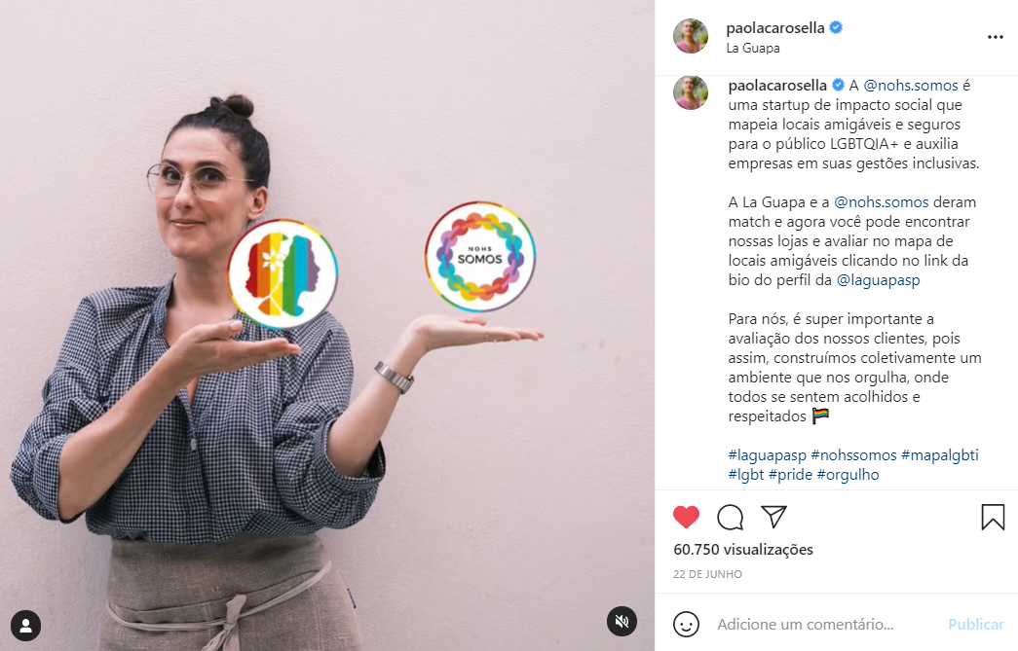
Clique aqui e confira a parceria com La Guapa
Clique aqui e confira o quadro mensal com QOT

Slide 16
NOHS SOMOS - O QUE BUSCAMOS
Parceires que acreditem e queiram fazer parte dessa transformação social;
Conhece alguma empresa que se interessaria?
Conta pra gente: contato@nohssomos.com.br

Slide 17
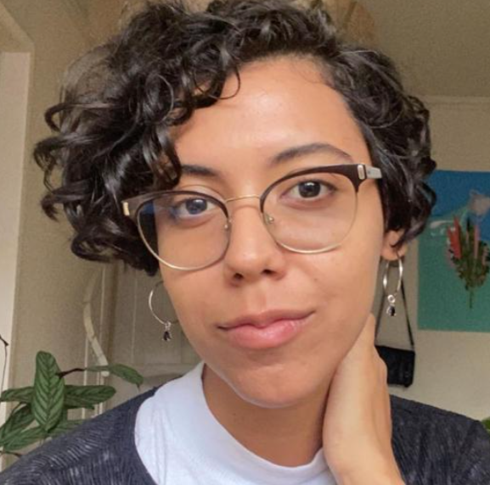
hóttmar loch
CEO
anne borges
CPO/COO
anne borges
CMO
bruno jordão
CFO/Consultor

Slide 18
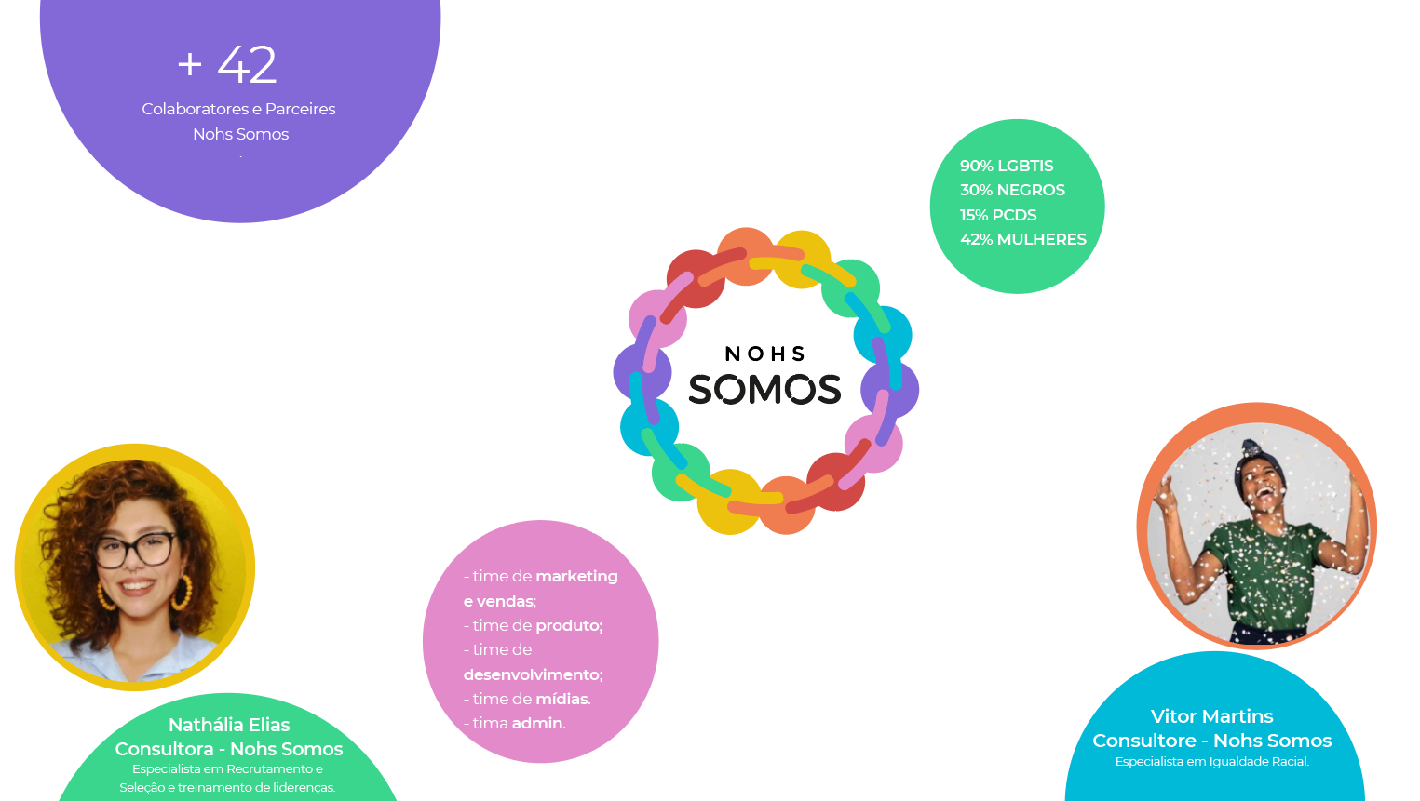

Slide 20
Parcerias e Clientes

Slide 21
Vamos sair na frente com uma ação genuína e intencional
pela transformação social
LGBTI+?

